Slide 1

By. 아침에 쥬씨
김도연
신정은
김욱재
김현정
박훈재
이병걸

Slide 2
목차
기획의도
스토리보드
주요 기능
DB 테이블
프로젝트 일정
팀 역할
보완하고 싶은 부분
시연

Slide 3
1. 기획의도

Slide 4
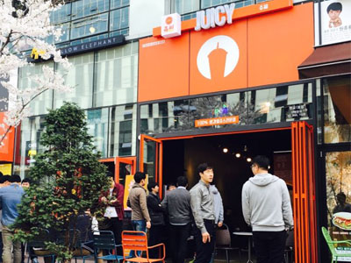

1. 기획의도
- 쥬씨 판교점의 경우, 점심시간에 많은 사람들이 몰려 주문시간과 대기시간이 상당히 지연됨.
- 이러한 현상을 해소하고자 웹을 통해 음료를 미리 주문하여 대기시간을 최소화할 수 있는 ‘쥬씨콜’을 기획하였음.
By.아침에 쥬씨

Slide 5
1. 기획의도
- ‘쥬씨콜’이란 고객이 웹페이지를 통해 원하는 지점에서 미리 음료를 선택 및 주문하고, 예상 준비 시간에 맞춰 음료를 받아가도록 하는 서비스임.
판매자는 판매자용 페이지를 통해 주문리스트를 쉽게 확인하여 메뉴를 준비할 수 있고, 매출 조회 페이지를 통해 매출을 쉽게 확인할 수 있음.
유저 역할은 크게 두 가지로 구매자와 판매자임.
By.아침에 쥬씨

Slide 6
2. 스토리보드

Slide 7
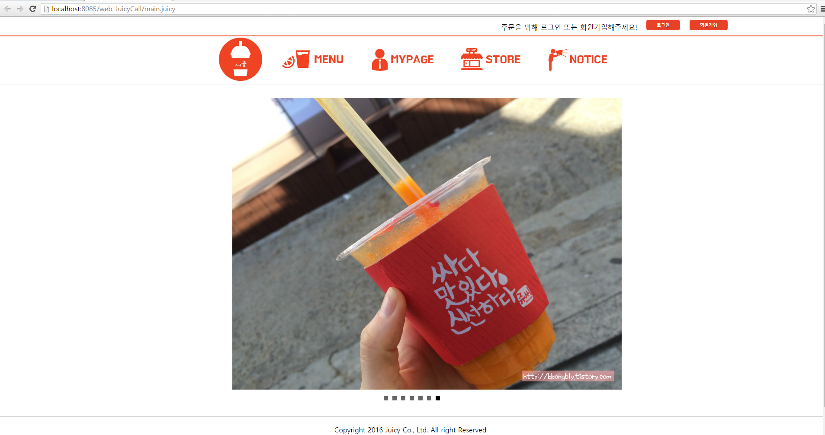
메인페이지

Slide 8
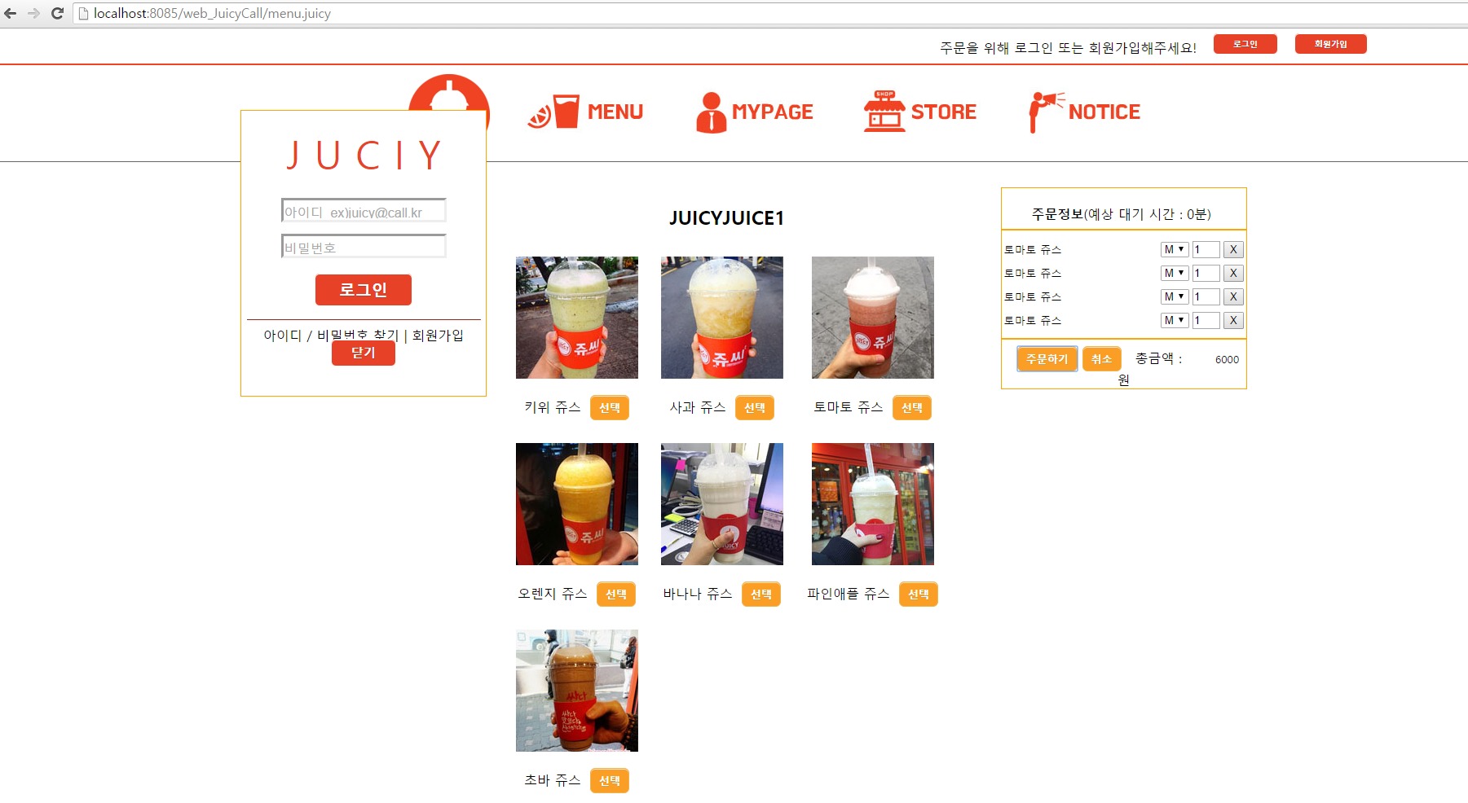
원하는 음료 선택 후 총 금액 자동 생성.
비회원 상태에서 주문 시 로그인 팝업 생성됨.

Slide 9
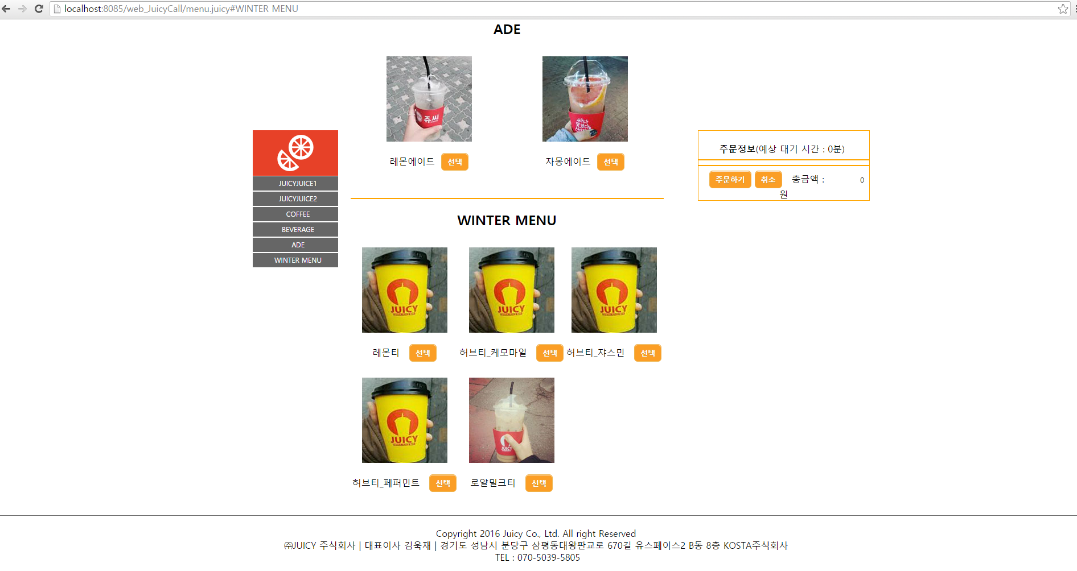
원하는 TYPE 선택하면 해당 화면으로 위치이동
선택한 TYPE에 Focus 된다.

Slide 10
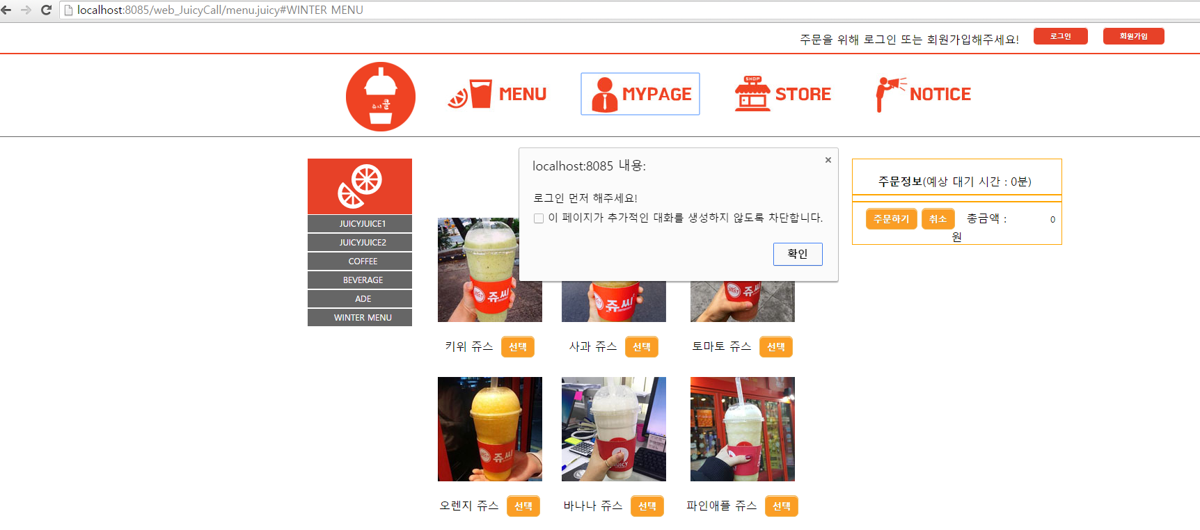
주문내역을 확인하기 위해서 필히 로그인 을 할 수 있도록 Alert 생성.

Slide 11
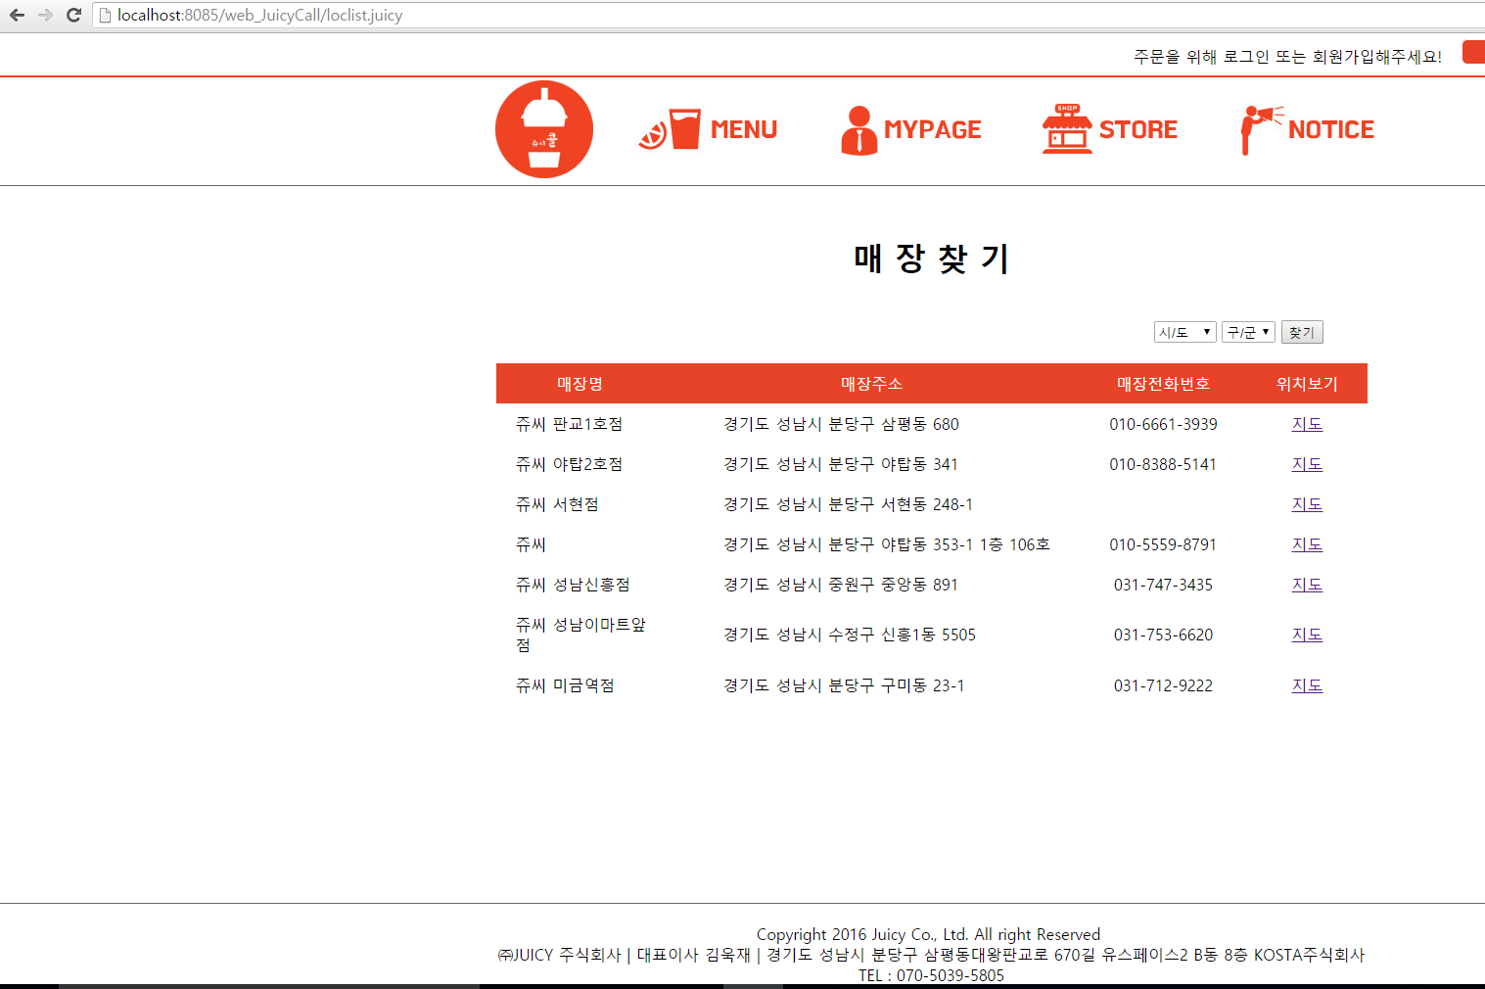
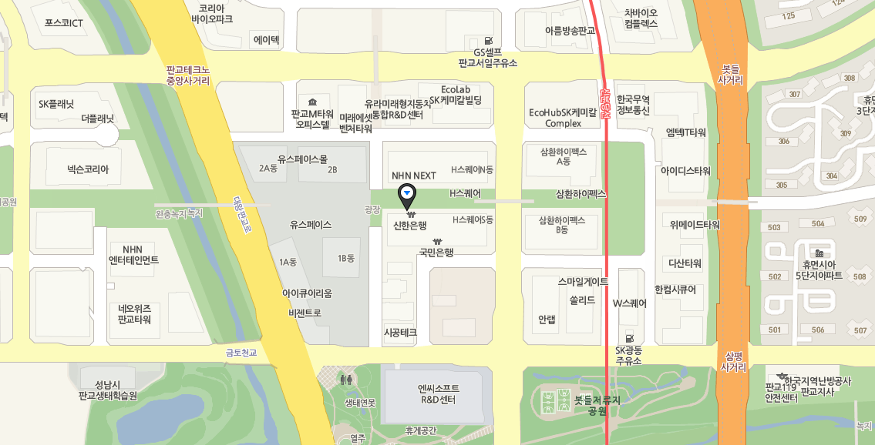
매장 위치 연결

Slide 12
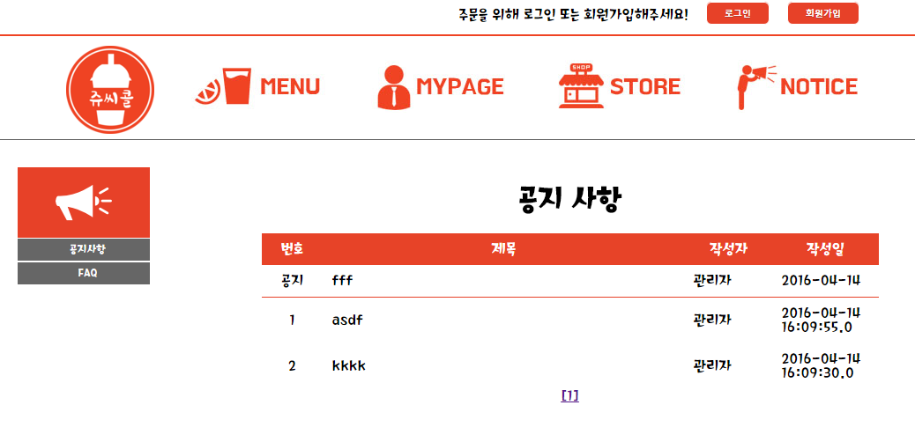
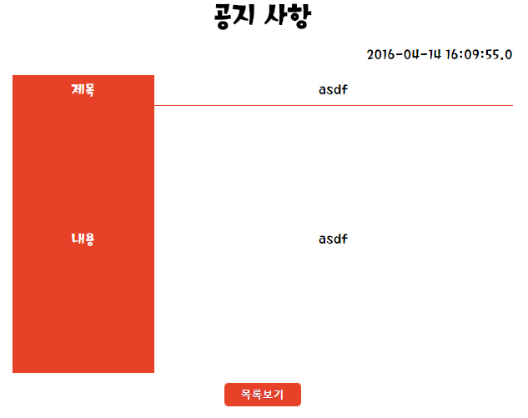
NOTICE 첫 화면
내용 클릭 시 컨텐츠 내용

Slide 13
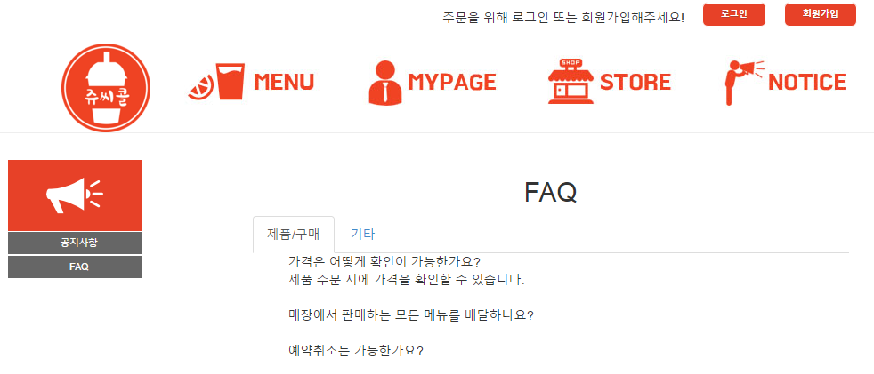

Slide 14
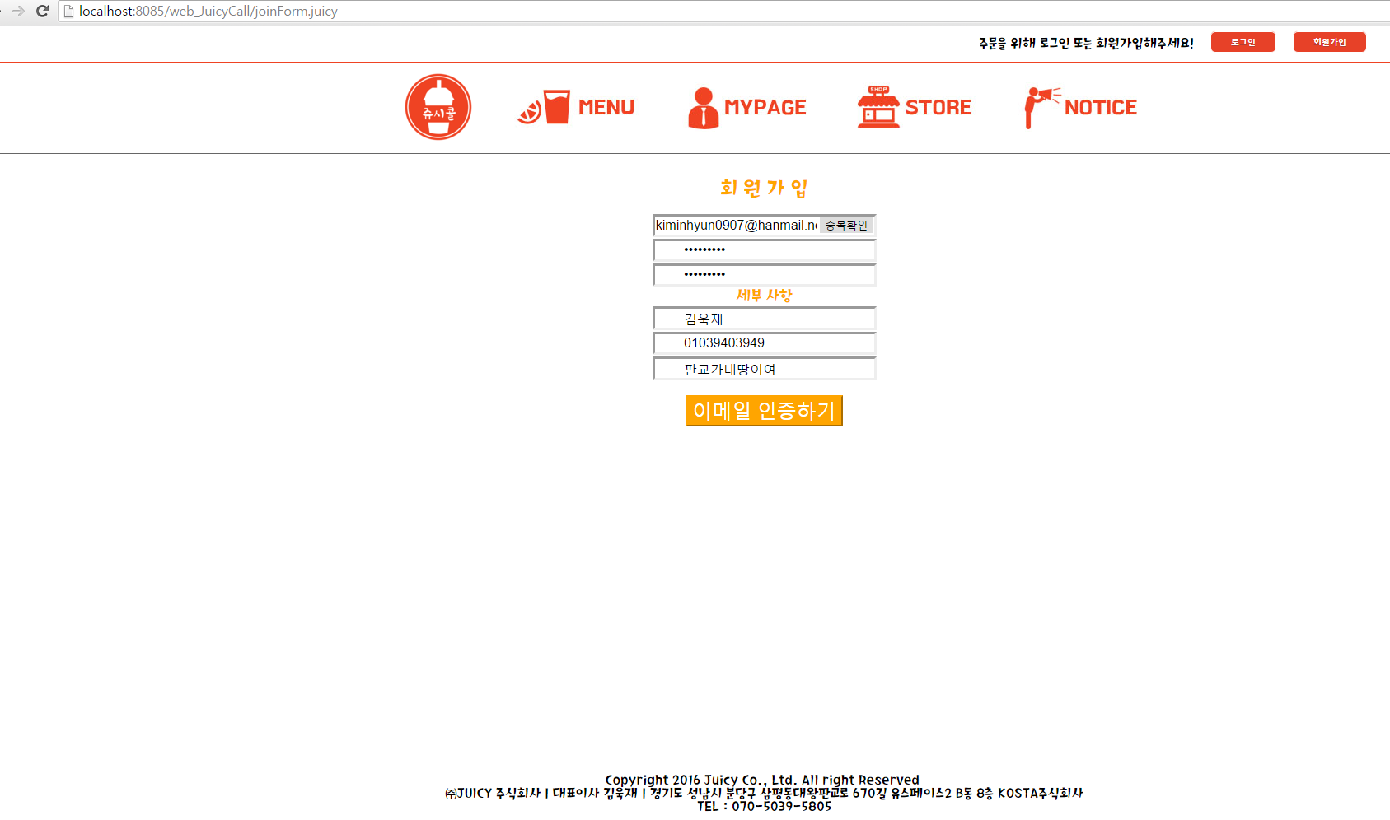
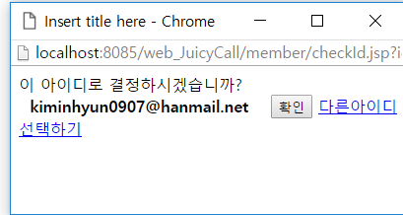
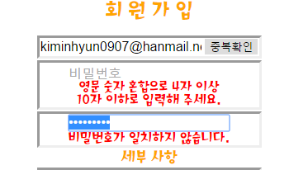
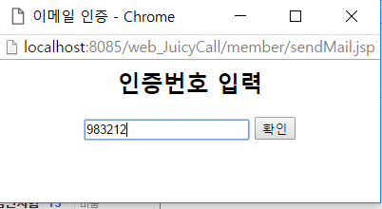
①
②
③

Slide 15
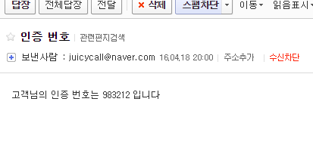
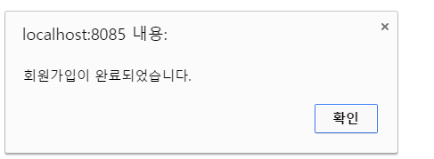
가입한 메일을 확인 시
요청한 인증번호를 확인할 수
있으며, 인증번호를 입력 후
가입하기 버튼을 누르게 되면
회원가입이 완료되었다는
Alert 창이 나타나며 가입이
완료된다.

Slide 16
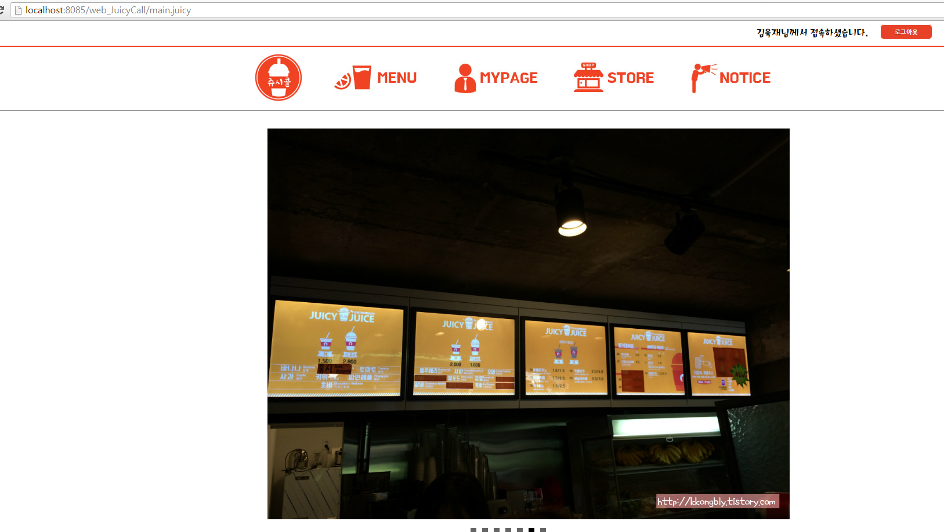
로그인 후 화면

Slide 17
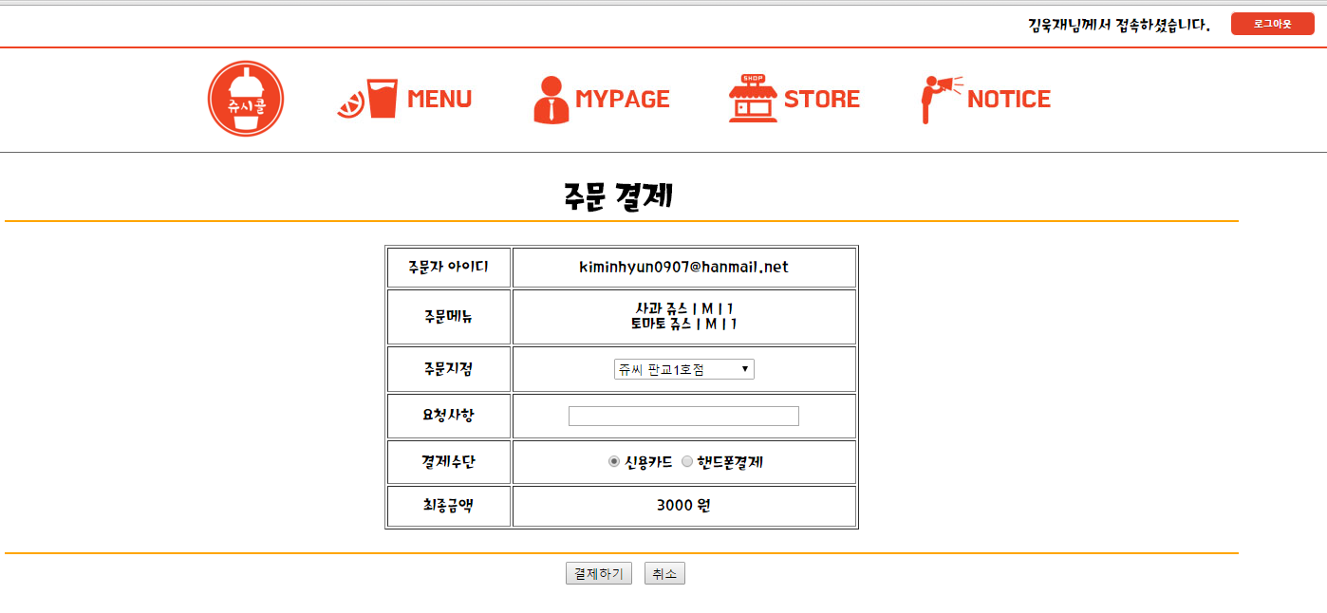
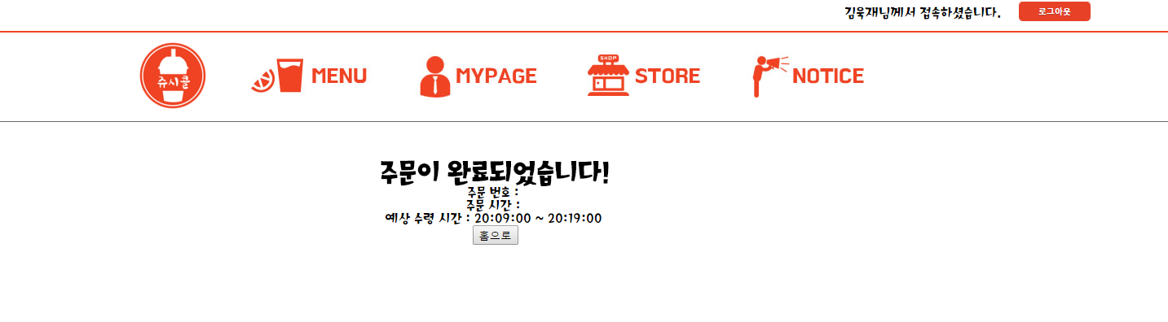
접속 후 원하는 메뉴를 선택 하여 결제를 하면 다음과 같이 결제 여부의 대한 화면이 나타나고 결제가 승인이 된 후에 주문이 완료되었다는 확인란이 생성이 된다.

Slide 18
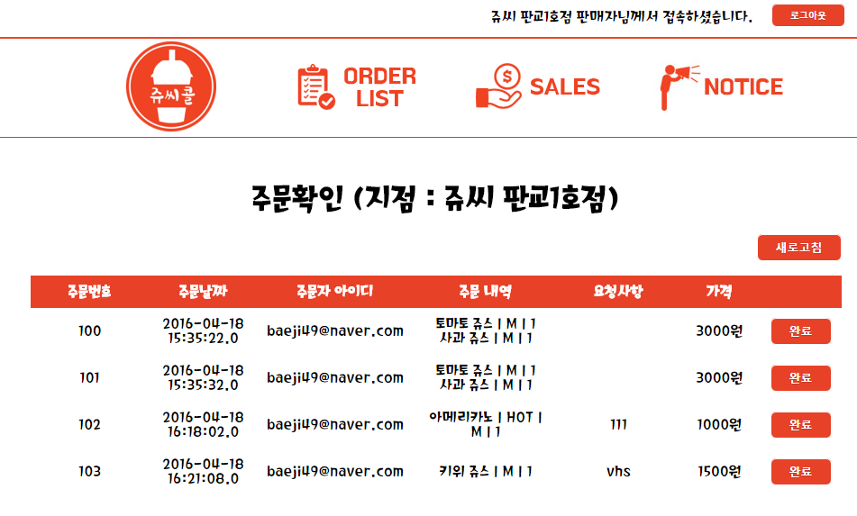
만약 판매자로 로그인하게 되면 주문확인 페이지가 바로 로딩됨.
주문확인 페이지는 매 5초간 페이지가 새로고침되어 실시간으로 주문이 접수됨.

Slide 19
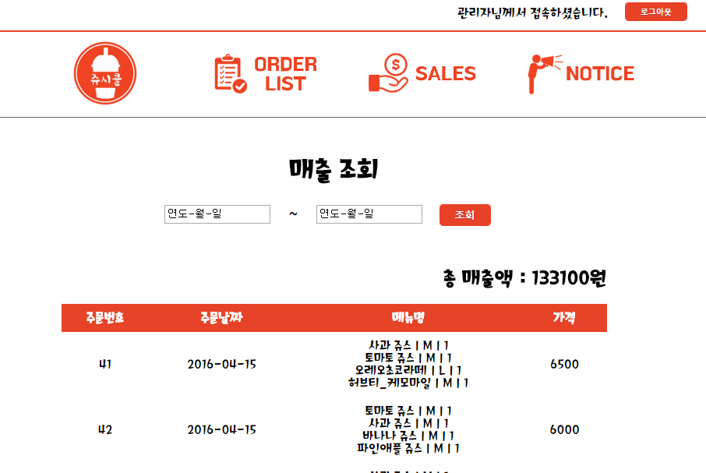
매출조회 페이지에서는 완료된 주문에 대한 매출을 일자별로 확인할 수 있음.

Slide 20
3. 주요 기능

Slide 21
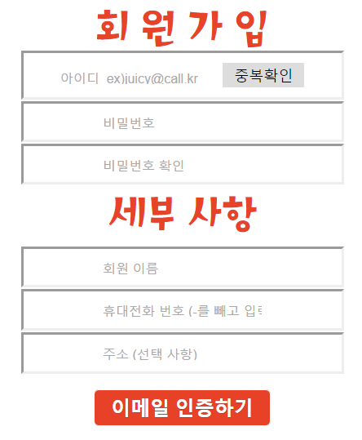
2. 쥬씨콜
2) 기능 (구매자) – 중복 확인
DB 내에 있는 ID와 비교하여 중복되는 ID가 있는지 확인
정규식을 이용하여 메일 형식이 아니면 다시 입력 받도록 함.
By.아침에 쥬씨

Slide 22
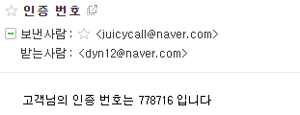
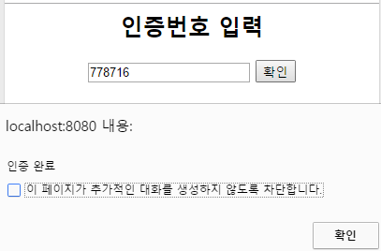
2. 쥬씨콜
2) 기능 (구매자) – 메일 인증
임의의 6자리 숫자를 생성하여 메일로 발송함.
인증번호를 이용해 이메일 인증을 해야 가입할 수 있도록 제한함.
By.아침에 쥬씨

Slide 23
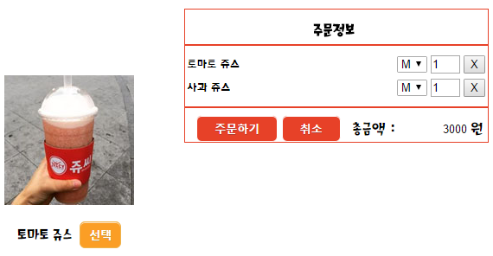
2. 쥬씨콜
2) 기능 (구매자) – 메뉴 선택
원하는 음료를 선택하면 주문 정보 리스트에 주문 정보가 쌓이고, 선택한 사이즈와 개수에 따라 금액이 자동 계산됨.
X 버튼을 누르면 해당 음료는 삭제되고 그에 해당하는 금액도 감소됨.
취소 버튼을 누르면 모든 주문 정보 리스트가 삭제되고 금액도 0원이 됨.
By.아침에 쥬씨

Slide 24
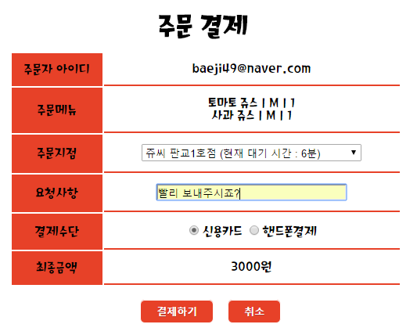
2. 쥬씨콜
2) 기능 (구매자) – 주문 확인
주문하기를 클릭하면, 주문 결제 확인 페이지로 이동하게 됨.
각 주문 지점마다 현재 진행중인 주문 수를 확인하여 대기 시간을 계산해서 보여줌.
결제하기를 누르면 실제 결제 창이 실행되고, 취소를 누르면 메뉴 페이지로 돌아감.
By.아침에 쥬씨

Slide 25
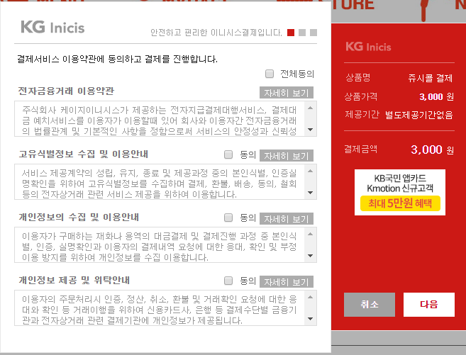
2. 쥬씨콜
2) 기능 (구매자) – 결제
결제 확인 페이지에서 결제하기를 클릭하면, 실제 결제 창이 실행됨.
카드결제 또는 핸드폰결제를 통하여 실제 주문 금액이 결제됨.
By.아침에 쥬씨

Slide 26
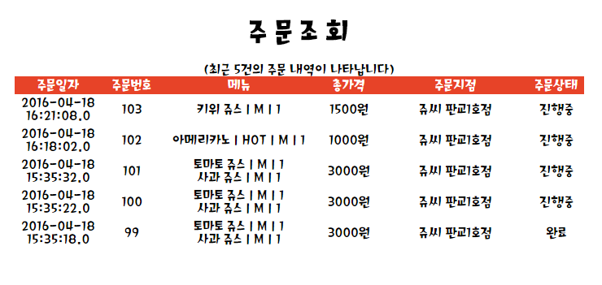
2. 쥬씨콜
2) 기능 (구매자) – 주문 내역 조회
- 마이페이지에서 주문조회를 하게되면 해당하는 아이디의 최근 주문 내역 5건을 출력해줌.
By.아침에 쥬씨

Slide 27
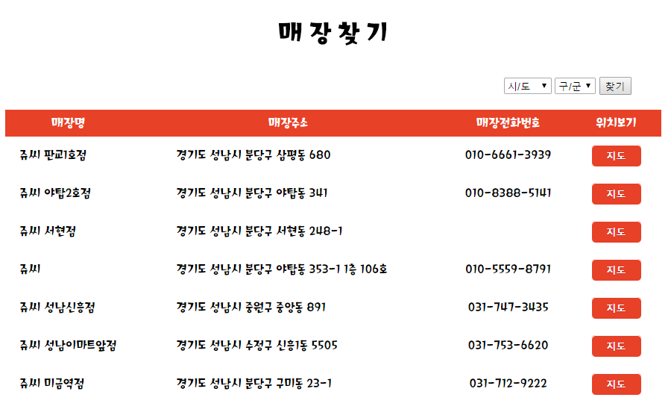
2. 쥬씨콜
2) 기능 (구매자) – 쥬씨 매장 조회
DB에 저장되어 있는 매장 정보를 리스트로 보여줌.
각 구/군에 속하는 매장을 선택하여 검색할 수 있음.
By.아침에 쥬씨

Slide 28
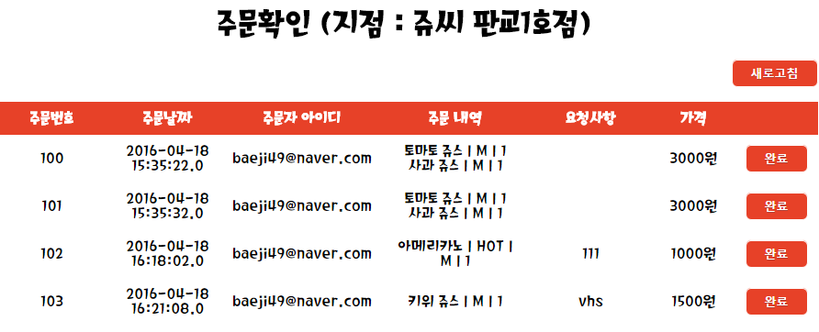
2. 쥬씨콜
2) 기능 (판매자) – 주문 리스트
완료되지 않은 주문 리스트를 판매자에게 보여줌.
음료 제조가 완료되면 완료 버튼을 클릭하여 처리하고, 리스트에서 삭제됨.
By.아침에 쥬씨

Slide 29
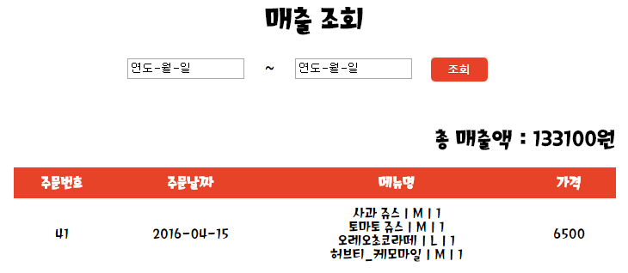
2. 쥬씨콜
2) 기능 (판매자) – 매출 조회
완료된 주문들을 일자 별로 조회하여 총 매출액을 확인 할 수 있음.
By.아침에 쥬씨

Slide 30
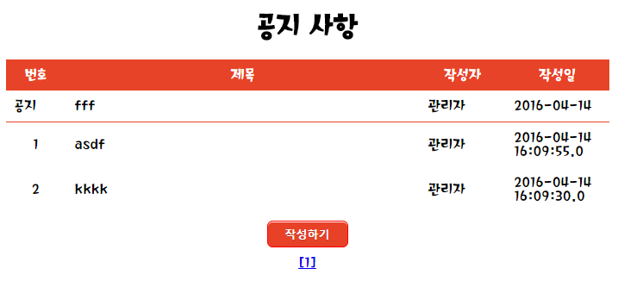
2. 쥬씨콜
2) 기능 (판매자) – 공지 게시
판매자만 게시 버튼이 활성화되어 공지사항을 게시할 수 있음.
공지로 선택하고 글을 게시할 경우 게시판 최상단에서 보여줌.
By.아침에 쥬씨

Slide 31
4. DB 테이블

Slide 32
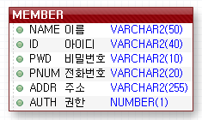
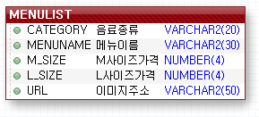
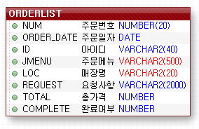
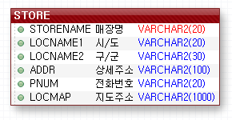
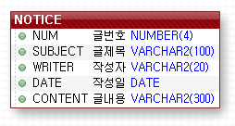
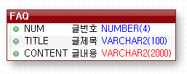
4. DB 테이블
By.아침에 쥬씨

Slide 33
5. 프로젝트 일정

Slide 34
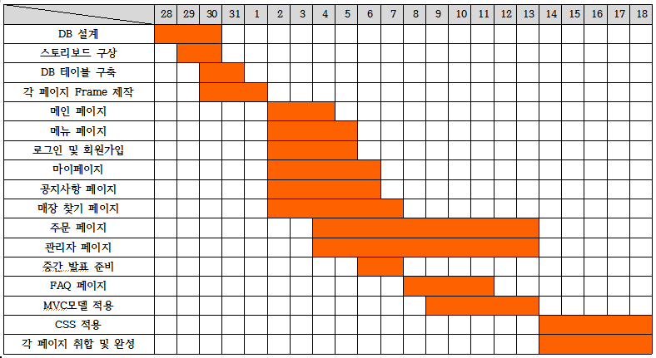
5. 프로젝트 일정
By.아침에 쥬씨

Slide 35
6. 팀 역할

Slide 36
6. 팀 역할
이름 | 역할
김도연 | 메뉴 페이지 및 주문 확인 페이지, 각 페이지 취합
신정은 | 관리자용 주문리스트 페이지, 매출 페이지 MVC 및 CSS 적용
김욱재 | 공지사항 페이지 및 MVC 적용, 전체 페이지 테스팅
김현정 | 매장 찾기 페이지 및 FAQ 페이지, CSS 적용
박훈재 | 주문 결제 페이지 및 마이 페이지, MVC 적용
이병걸 | 회원가입, 로그인, 회원정보수정 및 회원탈퇴 페이지, MVC 적용
By.아침에 쥬씨

Slide 37
7. 보완하고 싶은 부분

Slide 38
7. 보완하고 싶은 부분
회원의 주소를 외부 API를 통해 GPS 좌표로 변환하여 각 매장 별 위치를 계산하여 가장 가까운 위치의 매장을 매칭해주는 기능 => 배달 서비스까지 제공.
좀 더 나은 접근성을 위한 모바일 용 웹 페이지.
재고 파악을 위한 DB 테이블을 두어 판매자가 간편하게 재고를 관리할 수 있는 기능.
매출을 좀 더 다양한 카테고리로 확인 할 수 있는 기능.
많이 팔리는 메뉴를 표시하는 기능.
By.아침에 쥬씨

Slide 39
8. 시연

Slide 40

THANK YOU
By.아침에 쥬씨

